Slide 1


Дисциплина «Основы технической эксплуатации транспортной техники»
Лекция №13 «Технология ТО и ремонта трансмиссии»
Преподаватель: Камзанов Нурбол Садыканович
магистр техн.наук, сениор лектор кафедры «Технологические машины и транспорт»
n.kamzanov@satbayev.university

Slide 2
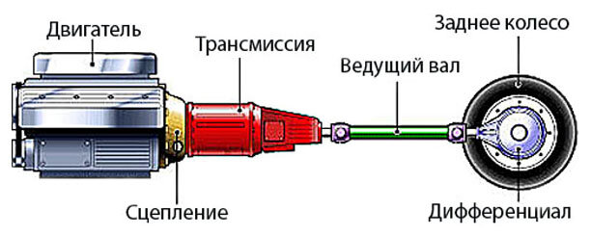
Трансмиссия – это несколько механизмов, соединяющих двигатель автомобиля с колёсами, которые вращаясь, заставляют автомобиль перемещаться (так называемые ведущие колёса).
Трансмиссия необходима для передачи крутящего момента от двигателя к колёсам, его изменения и распределения между ведущими колёсами.

Slide 3
Классификация трансмиссий
В зависимости от разновидности преобразуемой энергии, трансмиссия автомобиля бывает следующих видов (классификация трансмиссий):
механическая (передает, а также преобразует механическую энергию);
электрическая (осуществляет преобразование механической энергии в электрическую, а после передачи ее к ведущим колесам, преобразование происходит в обратном направлении);
гидрообъемная (выполняет преобразование механической энергии в энергию направленного потока жидкости и после процесса ее передачи на ведущие колеса преобразует в обратной последовательности);
комбинированная (гидромеханическая, электромеханическая - т.н. "гибриды")

Slide 4
Что входит в трансмиссию автомобиля
Стандартный комплект трансмиссионной передачи состоит из нескольких компонентов:
сцепления;
коробки передач;
карданной передачи;
дифференциала;
полуосей.
главной передачи;

Slide 5
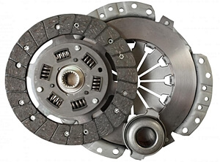
Сцепление – набор деталей, который способен на некоторое время отделить передачу крутящего момента от двигателя к колесам. Узел устанавливают на машинах, оснащенных механическими коробками передач. Принцип действия – сухое трение дисков: Если крайняя левая педаль остается не нажатой, два диска ведомый (трансмиссия) и ведущий (двигатель) остаются плотно прижатыми друг к другу.
Механизм крайне чувствителен к неправильным действиям водителя и может часто выходить из строя из-за резкого включения сцепления («сгорают» соприкасающиеся детали). У большинства авто с автоматическими коробками переключения передач роль сцепления играют гидротрансформаторы – две турбины, связанные валами с двигателем и трансмиссией, которые вращаются в моторном масле. Ведущая турбина передает свою энергию вращения жидкости, от движения которой начинает вращаться ведомая.
Для простоты восприятия – это как два пропеллера, расположенные друг напротив друга. После включения одного струя воздуха начинает вращать лопасти второго. Вместо пропеллеров – турбины, вместо воздуха – вязкое моторное масло.

Slide 6
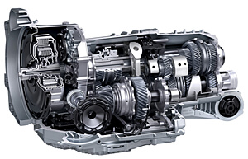
Коробка передач
Коробка передач служит для изменения крутящего момента, скорости и направления движения автомобиля, а также длительного разъединения двигателя от трансмиссии при включении нейтральной передачи. Коробки передач бывают механические и автоматические.

Slide 7
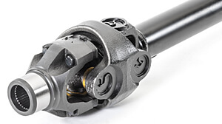
Карданная передача
Карданная передача служит для передачи крутящего момента от вторичного вала коробки передач на солнечную шестерню вала главной передачи. Карданная передача представляет собой механизм, который передает крутящий момент между валами, пересекающимися в центре карданной передачи и имеющими способность взаимного углового перемещения.

Slide 8
Главная передача
Главная передача увеличивает крутящий момент и передает его через полуоси к ведущим колесам. Главная передача это зубчатый механизм автомобиля, который служит для увеличения крутящего момента и передачи его к ведущим колёсам под углом 90 градусов.

Slide 9
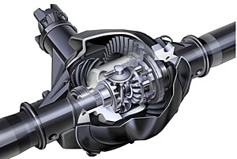
Дифференциал
Дифференциал распределяет крутящий момент между ведущими колесами и обеспечивает вращение колес с разными угловыми скоростями (при повороте автомобиля). Дифференциал это механическое устройство, которое делает момент входного вала между выходными валами. Дифференциал используется в конструкции привода автомобиля.

Slide 10
Раздаточная коробка
Раздаточная коробка предназначена для распределения крутящего момента между несколькими ведущими мостами полноприводных автомобилей.

Slide 11
Резкое включение сцепления происходит в результате:
заедания муфты выключения на валу коробки передач
поломки фрикционных накладок или демпферных пружин,
при неправильной регулировке зазоров между рычажками выключения сцепления и подшипником муфты выключения.
Неполное возвращение педали в исходное положение происходит:
в результате заедания вала педали во втулках,
поломки или ослабления оттяжных пружин привода.
Износ и разрушение подшипника являются следствием неправильной эксплуатации автомобиля (удерживание сцепления длительное время выключенным) и обнаруживаются по появлению шипящего звука высокого тона при частичном выключении сцепления.

Slide 12
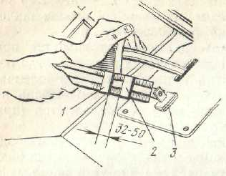
При диагностике и ТО муфты сцепления:
проверяют свободный ход педали (при помощи специальной линейки),
чистоту выключения сцепления при включении передач (по отсутствию шума),
отсутствия пробуксовки при передачи крутящего момента,
плавности включения.
Свободный ход педали

Slide 13
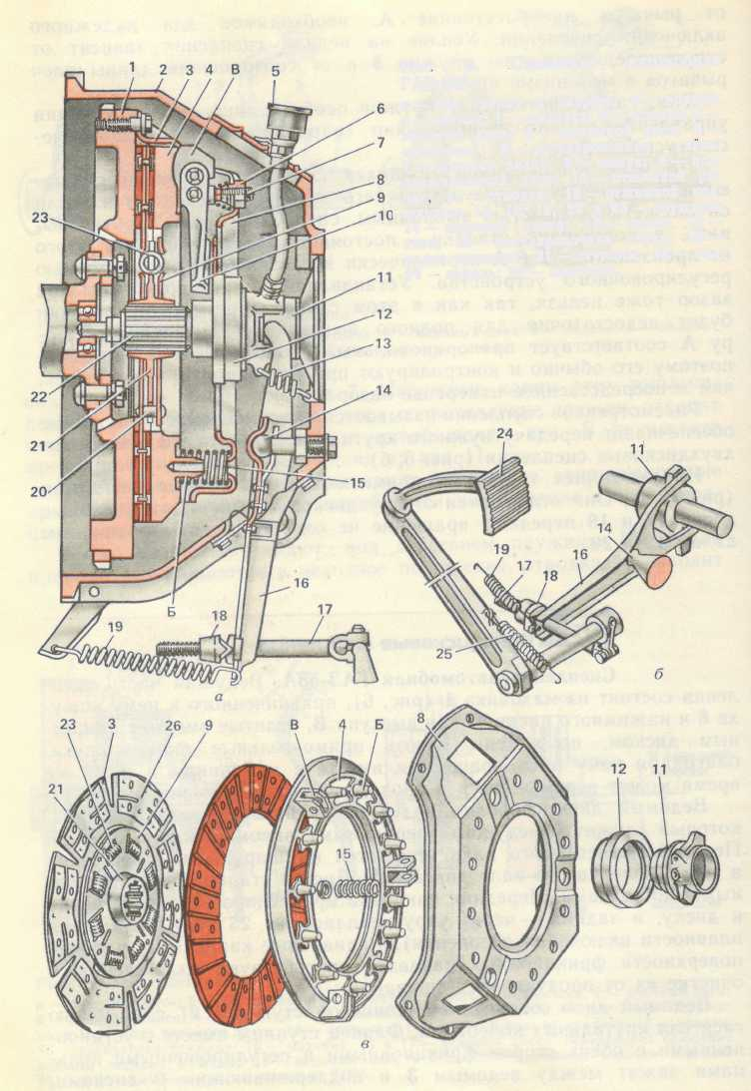
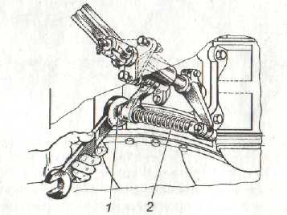
При механическом приводе сцепления:
регулируют изменение длины тяги включением сцепления (вращением гайки или вилки тяги).

Slide 14
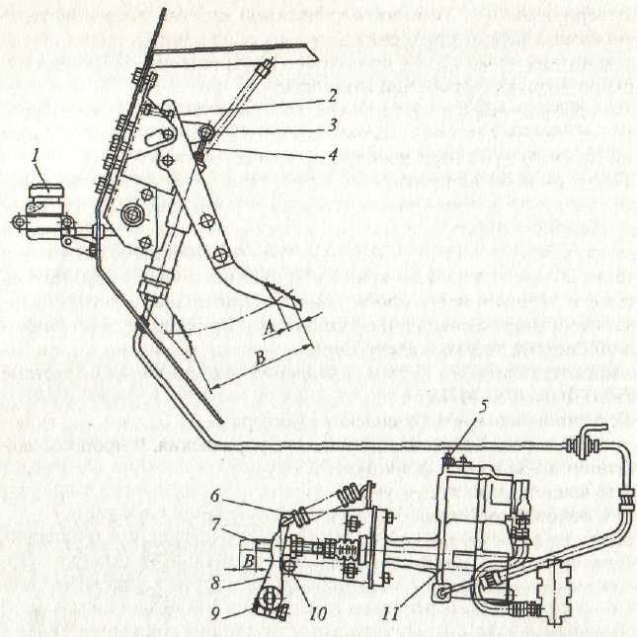
Регулировка свободного хода педали сцепления с гидроприводом:
Свободный ход А педали складывается:
- из свободного хода толкателя поршня главного цилиндра (1...2 мм, ход педали 5...10 мм, поворотом эксцентрикового пальца 3);
и свободного хода муфты подшипника выключения сцепления (3,5 ±0,5 мм, перемещение рычага 7 В = 4,5 ... 6,0 мм, сферической гайкой 10)
Полный ход Б педали 180... 185 мм. Регулировку его производят подвижным упором 2,
1 - бачок; 2 - упор;
3 - эксцентриковый палец;
4 - толкатель;
5 - перепускной клапан;
6 - пружина; 7 - толкатель;
8 - рычаг; 9 - вилка;
10 - сферическая гайка;
11 - пневмогидроусилитель

Slide 15
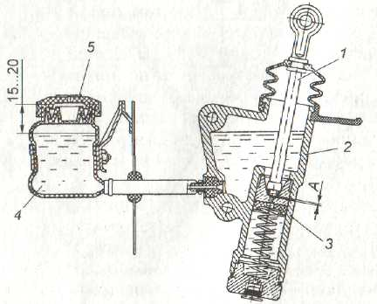
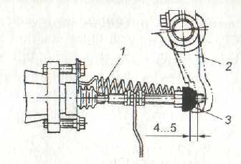

Slide 16
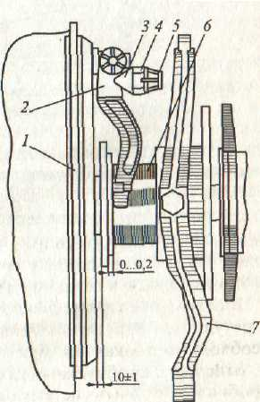
Регулирование муфты сцепления трактора Т-170.01 включает в себя и регулирование приводов ее управления.
В процессе эксплуатации из-за износа фрикционных накладок происходит уменьшение зазора в муфте и свободного хода штока сервомеханизма.
Регулирование производят при зазоре между фланцем 1 и отжимной муфтой 6, равном 2⁺¹ мм (что соответствует 6^{+1,5} мм свободного хода штока сервомеханизма).
- устанавливают рычаги переключения коробки передач в нейтральное положение,
- открывают люк кожуха муфты сцепления,
- расконтривают регулировочные гайки 4 всех трех рычагов.
Затем вращением этих гаек устанавливают с помощью шаблона зазор (10 ± 1) мм между фланцем 1 и отжимной муфтой 6
и зазор 0...0,2 мм между рычагами 2 и фланцем отжимной муфты 6.

Slide 17
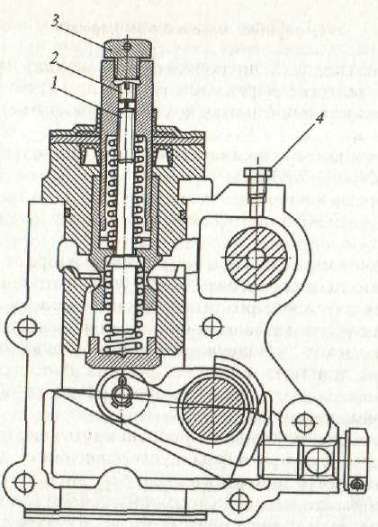
После регулирования сервомеханизма рекомендуется проверить давление рабочей жидкости в рабочей полости.
Для этого необходимо остановить двигатель,
- поставить на защелку рычаг механизма управления поворотом,
- снять левую переднюю панель пола в кабине,
- и, вывернув пробку 4, вместо нее подсоединить манометр.
Пустить двигатель и, нажимая педаль муфты сцепления, проверить давление рабочей жидкости в конце хода штока сервомеханизма.
Оно должно составлять 5...6 МПа при температуре масла 30...60С.
При необходимости регулирования надо:
снять наружный нажимной рычаг с роликом,
расконтрить и снять пробку 3,
вывернуть стопорный винт 2 и вынуть его.
Вращая стержень 1 при помощи отвертки отрегулировать давление.
По окончании регулировки законтрить стержень 1 стопорным винтом.

Slide 18
ТР сцепления.
Необходимость ТР сцепления обычно возникает в результате
износа фрикционных накладок ведомого диска и тормоза муфты сцепления.
износа или разрушения выжимного подшипника;
поломки или потери упругости пружин демпфера;
износа, деформации нажимного диска и других.
Перед снятием и разборкой сцепления наносят метки на корпусе, дисках и маховике.
При толщине ведомого диска менее допустимой фрикционные накладки заменяют на новые или же заменяют диск в сборе.
Нажимной и средний ведущий диски заменяют при короблении, наличии задиров, глубоких канавок или трещин на поверхности.
Рабочую поверхность диска исправляют шлифованием.
Изношенные пальцы, ролики, сломанные или деформированные пружины заменяют.

Slide 19
Коробка передач и раздаточная коробка
Отказы механической и коробки передач и раздаточной коробки происходят в результате:
- износа зубьев шестерен,
- выкрашивания их рабочих поверхностей,
- поломки зубьев,
- износа подшипников и их гнезд,
- шлицевых валов,
- выход из строя синхронизаторов.
Неисправности в механизме переключения передач,
- прогиб и заедание валиков,
- износ фиксаторов, поломка пружин фиксаторов.
К числy неисправностей относятся также:
- износ сальников и маслоотражателей,
- ослабление затяжки болтов и гаек крепления крышек, подшипников и пробок.

Slide 20
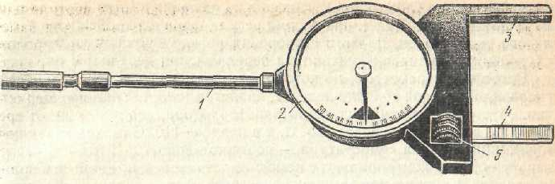
Блокируют ручным тормозом карданную передачу.
Захватную скобу 3 прибора накладывают на ближнюю к заднему мосту крестовину карданного вала, затягивают подвижную губку 4
Рукояткой 2 усилием 10—25 Н поворачивают карданную передачу сначала в одну сторону, совмещая нуль поворотной шкалы с концом стрелки (стрелка свободно висит на оси).
Затем, поворачивая в другую сторону (до щелчка), по цифровой шкале снимают показания, соответствующие значению углового зазора в подвижных сочленениях карданного вала.
Затем отпускают ручной тормоз, последовательно включают передачи и, поворачивая карданный вал, измеряют общие зазоры, из которых, вычитая полученный ранее зазор в карданной передаче, получают люфты в каждой передаче коробки передач.

Slide 21
При ТО механической коробки передач производят:
- наружный осмотр, выявляют места пропусков масла через сальники, из-под крышек и пробок,
- подтягивают гайки и болты крепления крышек и картера коробки передач.
- проверяют уровень масла в картере, пополняют или заменяют масло,
- очищают магнит сливной пробки
- промывают воздушный канал сапуна.
Для смазки коробок передач и раздаточных коробок применяют масло трансмиссионное летнее или зимнее.
Масло в коробке передач и раздаточной коробке меняют через 25—50 тыс. км с предварительной промывкой картеров дизельным топливом и очисткой магнитной пробки.

Slide 22
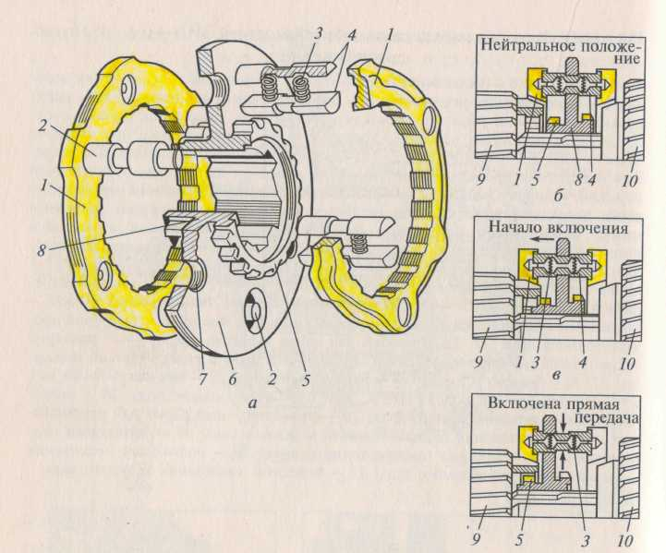
ТР коробки переменных передач производят в случае;
отсутствия синхронизации, вызывающей шум при включении передач переднего хода.
Причины: неисправности синхронизатора;
износа подшипников, валов,
поломки зубьев шестерен и др.

Slide 23
ТО гидромеханических коробок переменных передач
При диагностировании проверяются :
- давление масла в подпорной магистрали гидротрансформатора в пределах 0,25...0,3 МПа;
- давление масла в напорной магистрали гидросистемы (фрикционах) - 0,85...1,05 МПа (контроль по манометру на щитке приборов в кабине);
- температура масла на выходе из трансформатора (верхний предел не более 125°С, а в поддоне 110°С.
Температуру масла контролируют с помощью датчиков в поддоне и в клапане слива. Контрольная лампочка перегрева масла в гидротрансформаторе загорается при 120—125° С.
Необходимо также проверить «ведение» фрикционных муфт на нейтрали. (движение машины на нейтрали указывает на неисправность гидросистемы или фрикционных муфт).

Slide 24
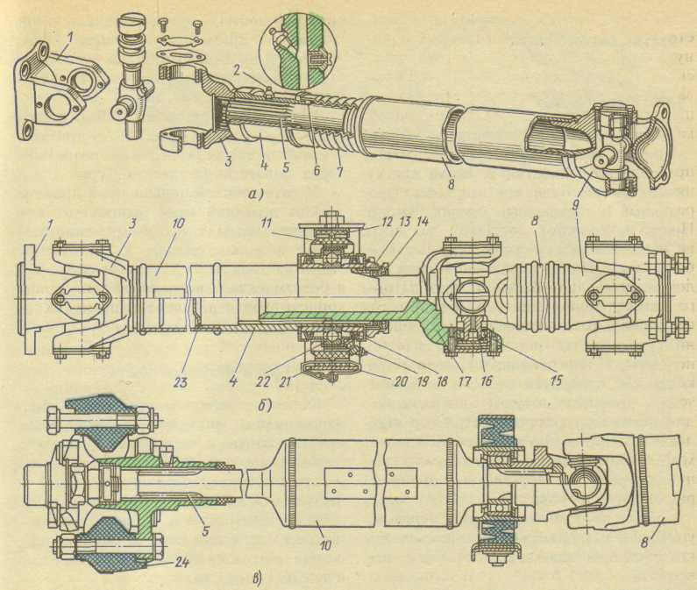
Карданная передача
Отказы и неисправности карданной передачи:
Признаки: - шум, вибрация и резкие стуки в карданах,
- нагрев до высокой температуры (свыше 100° С),
- биение карданного вала.
Причины: значительный износ отверстий в вилках кардана,
- игольчатых подшипников,
- крестовин и шлицевых соединений карданного шарнира,
- повреждения сальников крестовины кардана

Slide 25
Диагностирование при ТО
По величине свободного проворачивания вала (производят резким поворачиванием карданного вала от руки в обе стороны) определяют степень износа карданов и шлицевых соединений.
Через 8 – 10 тыс. км пробега проверяют резьбовые соединения. Проверяют также состояние резиновых чехлов на шлицевых соединениях и сальников крестовины кардана.
При ТО карданной передачи:
- крепежные работы,
- смазочные работы
(игольчатые подшипники карданов смазывают жидким маслом, применяемым для агрегатов через масленки крестовины,
шлицевые соединения смазывают через пресс-масленку консистентной смазкой).

Slide 26
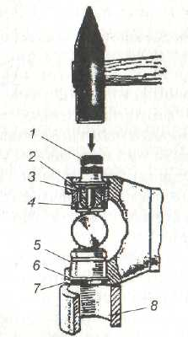
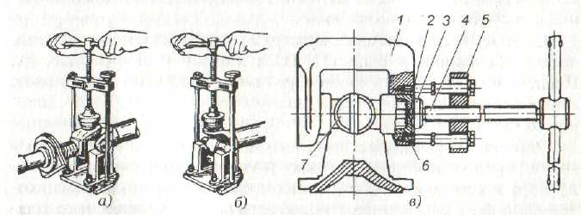
При ТР карданной передачи:
обычно заменяют карданные шарниры.
Перед разборкой валов наносят метки для сохранения заводской балансировки при сборке.
В процессе ТР необходимо контролировать зазор в шлицевом соединении и осевой зазор у крестовины.
После ремонта карданные валы проверяют на биение.

Slide 27
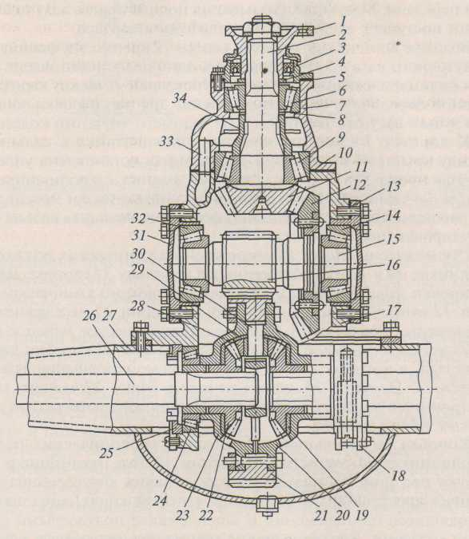
Главная передача и дифференциал
Признаки отказов и неисправностей.
- шум различного тона и характера (отдельные стуки, шум высокого тона, пульсирующий прерывистый, периодический).
Отказы и неисправности главной передачи вызваны:
- износом или поломкой зубьев шестерен вследствие нарушения правильности зацепления;
- износом подшипников и нарушением
их регулировки;
- недостаточным уровнем масла и др.

Slide 28
Причины неисправностей:
- нагрузки, действующие на главную передачу,
- уменьшение предварительного натяга и появление зазоров в подшипниках (особенно ведущей шестерни),
- засорение сапуна картера главной передачи или износ сальников. В результате увеличиваются утечка масла, износ деталей и шумность работы главной передачи.
ТО главной передачи и дифференциала
При проведении ТО-1 выполняют:
- контрольно-осмотровые и крепежные работы,
- прочищают каналы сапунов,
- проверяют герметичность соединений,
- проверяют уровень масла (не ранее чем через 5—6 мин после остановки автомобиля.

Slide 29
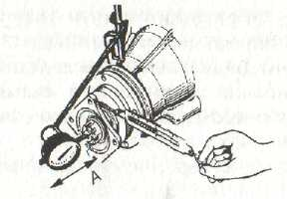
Замена масла
Слить в горячем виде,
промыть картер веретенным или любым жидким индустриальным маслом.
Срок замены масел для грузовых автомобилей 30—50 тыс. км,
для легковых — до 70 тыс. км.
При проведении ТО-2 дополнительно к работам ТО-1 проверяется наличие зазоров главной передачи.
При обнаружении угловых зазоров, подтягивают гайку крепления фланца.
Затем, покачивая резко фланец
вдоль оси вала (на себя — от себя),
проверяют — нет ли зазора

Slide 30
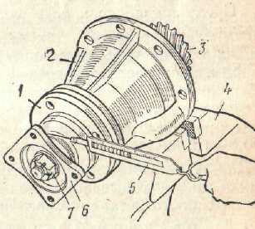
Если после проверки ощущается осевой зазор вала или вал вращается туго, произвести регулировку подшипников.
Регулировка предварительного натяга подшипников производится путем подбора регулировочных шайб.
Момент, необходимый для
проворачивания вала ведущего зубчатого колеса в подшипниках, смазанных маслом, 10 – 35 Нм.

